Slide 1

§1. HAI GÓC ĐỐI ĐỈNH
Chương I.ĐƯỜNG THẲNG VUÔNG GÓC. ĐƯỜNG THẲNG SONG SONG.

Slide 2
1. Thế nào là hai góc đối đỉnh?
Định nghĩa
Hai góc đối đỉnh là hai góc mà mỗi cạnh của góc này là tia đối của một cạnh góc kia.

Slide 3
Trong các hình vẽ sau đây hình nào có chứa góc đối đỉnh?
Ví dụ 1:
Hình 1
Hình 2
Hình 3
Kết luận : Hai đường thẳng cắt nhau tại một điểm mới tạo ra cặp góc đối đỉnh

Slide 4
Ví dụ 2:
Hãy tìm các góc đối đỉnh trong hình sau ? Giải thích vì sao?
Hình 1
Hình 2
Hình 3
Hình 4
Hình 5

Slide 5
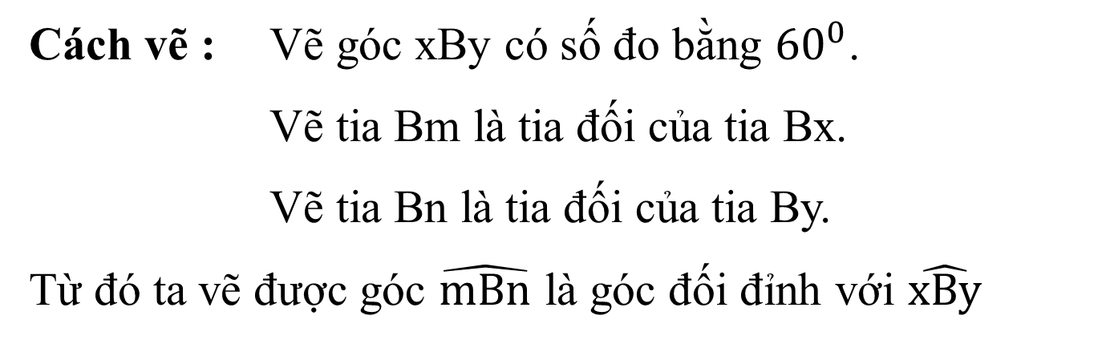

Vẽ $\hat{xBy}=60°$. Sau đó hãy vẽ góc đối đỉnh với $\hat{xBy}$?
Ví dụ 3:
Cách vẽ : Vẽ góc xBy có số đo bằng ${60}^{0}$.
Vẽ tia Bm là tia đối của tia Bx.
Vẽ tia Bn là tia đối của tia By.
Từ đó ta vẽ được góc $\hat{mBn}$ là góc đối đỉnh với $\hat{xBy}$

Slide 6





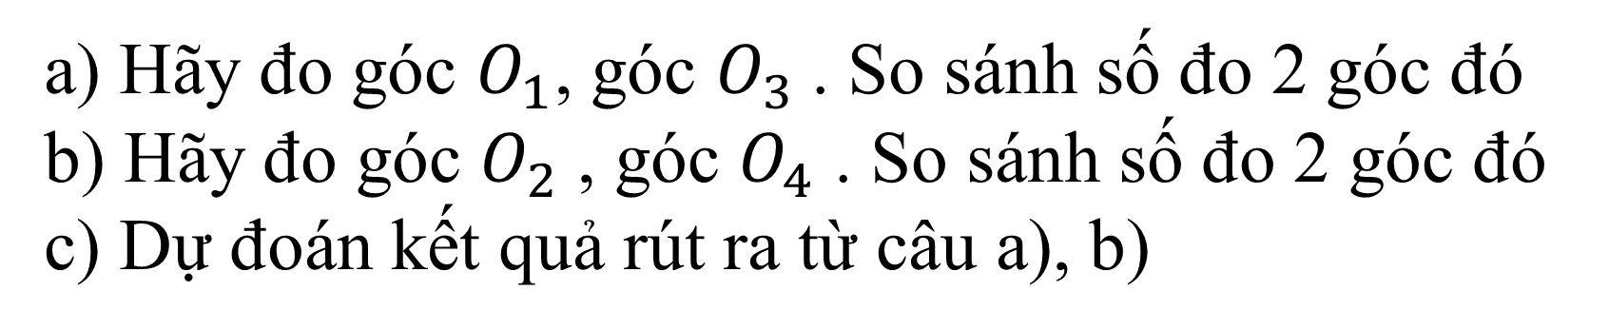
?3:
a) Hãy đo góc $O_{1}$, góc $O_{3}$. So sánh số đo 2 góc đó
b) Hãy đo góc $O_{2}$ , góc $O_{4}$ . So sánh số đo 2 góc đó
c) Dự đoán kết quả rút ra từ câu a), b)
2.Tính chất: Hai góc đối đỉnh thì bằng nhau.

Slide 7
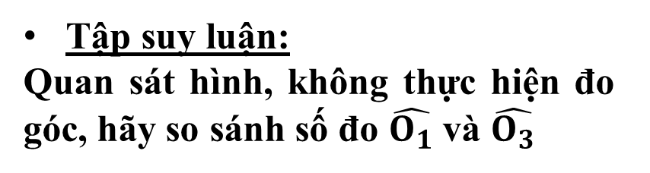
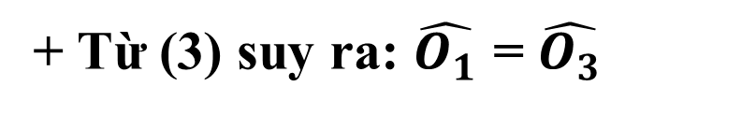
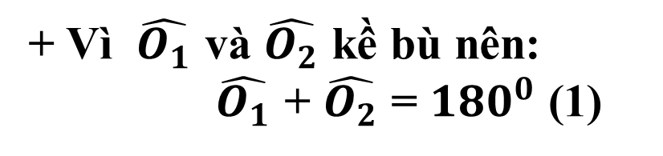
2. Tính chất của hai góc đối đỉnh:
Tập suy luận:
Quan sát hình, không thực hiện đo góc, hãy so sánh số đo $\hat{O_{1}}$ và $\hat{O_{3}}$
+ Vì $\hat{O_{1}}$ và $\hat{O_{2}}$ kề bù nên:
$\hat{O_{1}}$ + $\hat{O_{2}}$ = ${180}^{0}$ (1)
+ Vì $\hat{O_{3}}$ và $\hat{O_{2}}$ kề bù nên: $\hat{{ O}_{2}}$ + $\hat{O_{3}}$ = ${180}^{0}$ (2)
+ Từ (1) và (2) ta có: $\hat{O_{1}}$ + $\hat{O_{2}}$ = $\hat{O_{2}}$ + $\hat{O_{3}}$ (3)
+ Từ (3) suy ra: $\hat{O_{1}}$ = $\hat{O_{3}}$

Slide 8
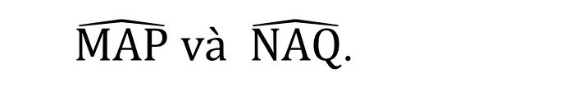
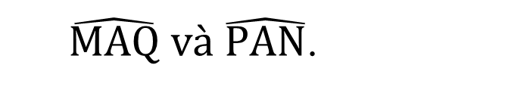
Bài tập : Điền đúng (Đ), sai(S) vào ô trống sao cho phù hợp:
a. Hai góc đối đỉnh thì bằng nhau.
Đ
b. Hai góc bằng nhau thì đối đỉnh.
S
Bài tập :
Cho 2 đường thẳng MN và PQ cắt nhau tại A. Viết tên các cặp góc đối đỉnh.
Q
Các cặp góc đối đỉnh là:
$\hat{MAP} và \hat{NAQ}$.
M
N
$\hat{MAQ} và \hat{PAN}$.
A
P

Slide 9
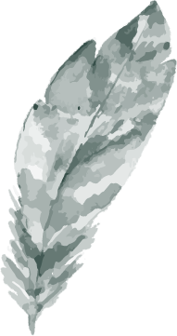

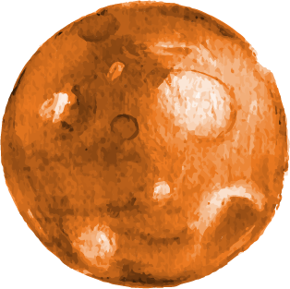
Kiến thức cần nhớ
01
02
03
Tính chất
Hai góc đối đỉnh là bằng nhau
Cách vẽ hai góc đối đỉnh và bài tập
Định nghĩa
Hai góc đối đỉnh là hai góc mà mỗi cạnh của góc này là tia đối của một cạnh của góc kia

Slide 10
3. Hướng dẫn học ở nhà:
- Học bài theo nội dung vở ghi và SGK
- Làm bài tập 1,2,3 trong SGK/ Trang 82
- Xem trước các bài tập trong SGK để chuẩn bị cho tiết sau : ‘‘Luyện tập’’.

